Slide 1
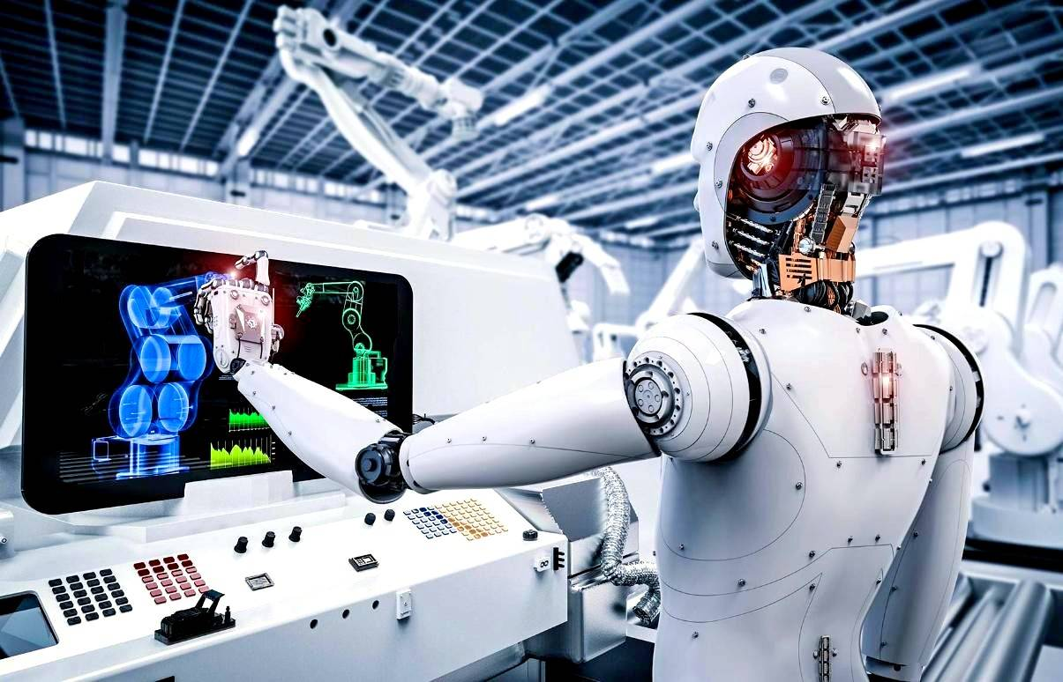
Современные технологии и их возможности
Урок технологии. 6-7 класс.
Подготовил по материалам интернет источников учитель технологии МБОУ «Лицей № 102» г. Ростова-на-Дону Глебов Александр Александрович

Slide 2
Перечень вопросов, рассматриваемых на уроке
1. Развитие современных технологий.
2. Современные технологии в военном деле

Slide 3
Цель урока
Познакомиться с некоторыми передовыми технологиями в различных сферах жизни.
Выяснить – в чем современные технологии помогают людям.
Современные технологии делятся на 3 группы: 1. Технологии, которые существуют только в проектах или фантастических книгах. 2. Технологии, разработкой которых ученые активно занимаются. 3. Технологии, которые стали обычными в нашей жизни.

Slide 4
1. Развитие современных технологий.
Компьютеры и смартфоны так прочно вошли в нашу жизнь, что мы уже не можем представить, как можно обходиться без них.
От гигантских ЭВМ размером с дом до последней версии iPad, от плееров, которые не умещались в карман, до маленьких «прищепок» емкостью в несколько гигабайт. Каких-то 15 лет назад мобильный телефон казался роскошью, ноутбук – редкостью, а о смартфонах никто и не помышлял. Но прогресс не стоит на месте, и самым закоренелым скептикам было ясно, что после создания ПК мир уже не будет прежним.

Slide 5
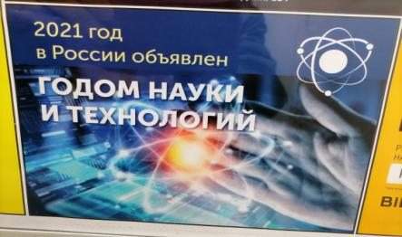
XXI век – век современных технологий и инноваций.
Технология – это совокупность методов обработки, изготовления, изменения состояния, свойств, формы сырья, материала или полуфабриката, осуществляемых в процессе производства продукции.
Инновация – нововведение, комплексный процесс создания распространения и использования новшеств (нового практического средства) для удовлетворения человеческих потребностей

Slide 6
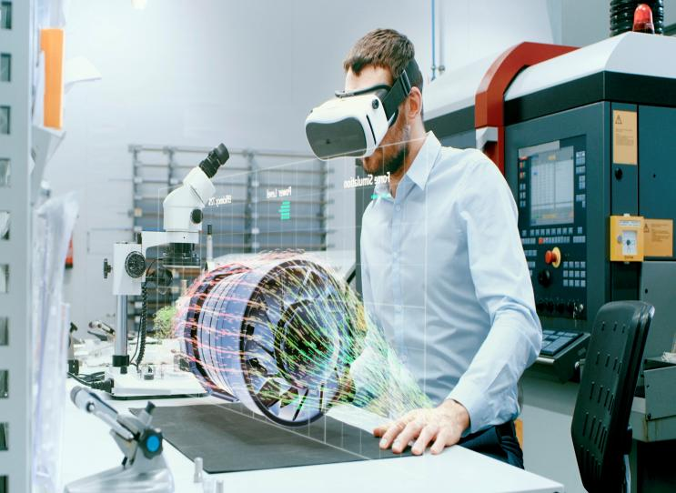
На основе научных открытий создаются устройства, позволяющие выполнять, осуществлять, немыслимые процессы.
Основные направления технологических инноваций направлены на ускорение процесса производства.

Slide 7
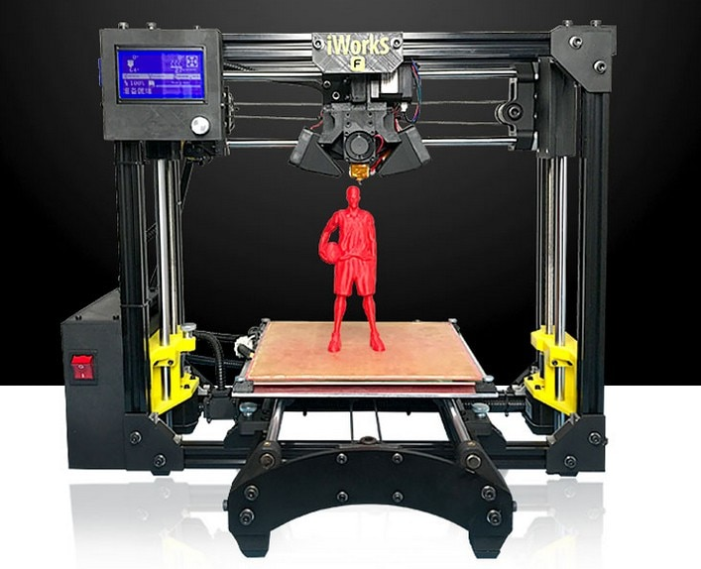
Трехмерная печать позволяет быстро и относительно недорого изготавливать нужные изделия с высокой точностью.

Slide 8
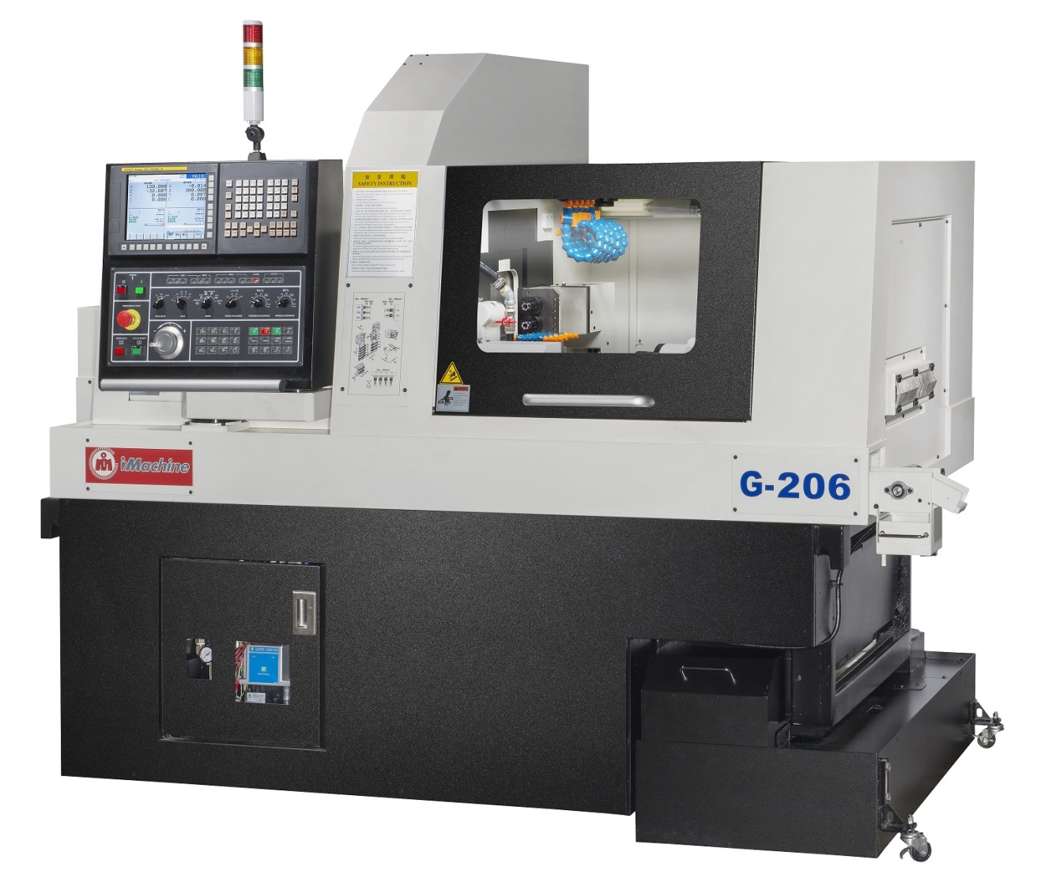
Токарный станок автомат

Slide 9
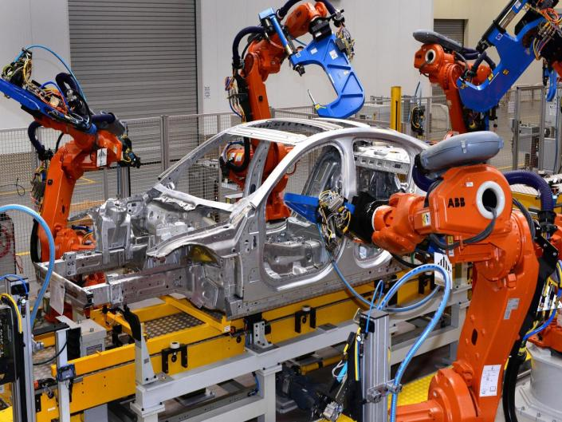
Роботизированная технологическая линия производства автомобилей

Slide 10
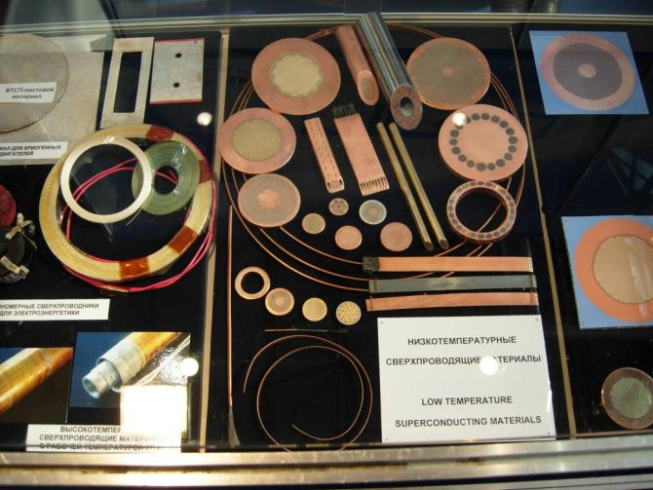
Сверхпроводники – это материалы, электрическое сопротивление которых при достижении температуры ниже определённого значения (т.н. критической температуры), становится равным абсолютному нулю.

Slide 11
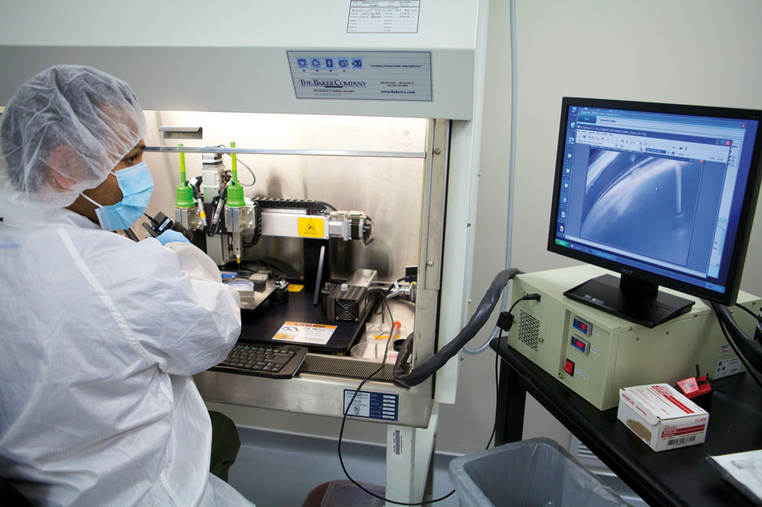
Трехмерная печать в медицине

Slide 12
Технологии не стоят на месте!

Slide 13
Перспективы развития современных технологий.
Компьютер будущего – небольшой системный блок размером чуть больше сегодняшнего мобильного телефона, с голографическим проектором, который может создавать виртуальный монитор на любой ровной поверхности. Подобные модели создаются уже сегодня.
Смартфоны тоже изменятся – через два-три года встроенный проектор станет таким же обычным их элементом, как сейчас – фотокамера. Некоторые из вышедших за последний год моделей настолько тонкие, что легко, хотя и незначительно, сгибаются. Но это не предел – через пару лет все смартфоны, возможно, будут напоминать заламинированную бумагу и при желании даже сворачиваться.

Slide 14
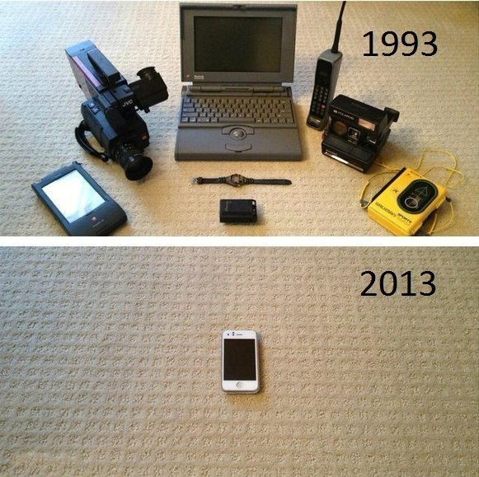
Смартфон и современные технологии
Сегодня граница между «обычными» телефонами и смартфонами становится все более и более размытой – практически все новые устройства, кроме самых бюджетных моделей, являются смартфонами. И год от года они становятся все более мощными.

Slide 15
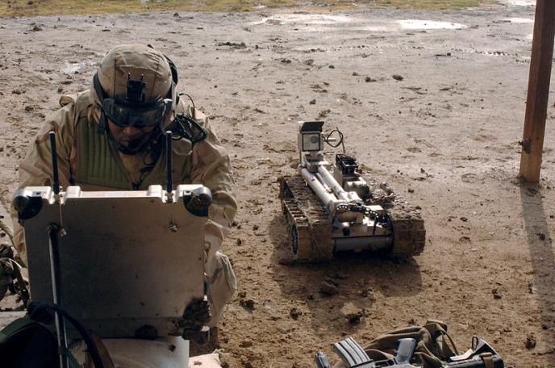
2. Современные технологии в военном деле
Робот-разведчик

Slide 16
Военные роботы
Так или иначе роботы в армиях используются уже довольно давно. Например, в российских вооруженных силах применение военных роботов отсчитывают с конца 30-х – начала 40-х годов прошлого века, когда в Финской войне были использованы телетанки (танки на дистанционном управлении). История роботов-саперов насчитывает уже больше 40 лет, да и разведывательными или боевыми БПЛА сейчас мало кого можно удивить.

Slide 17
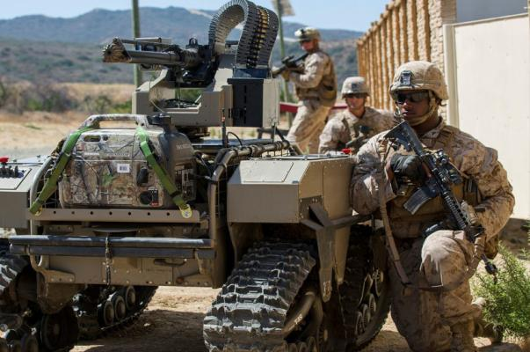
Военные роботы
Военные роботы: технологии на службе армии | Robo-Sapiens.ru | Яндекс Дзен (yandex.ru)

Slide 18
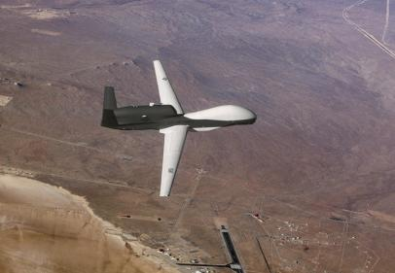
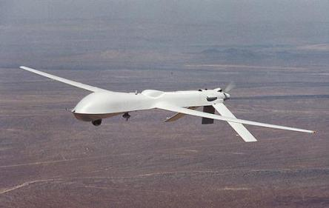
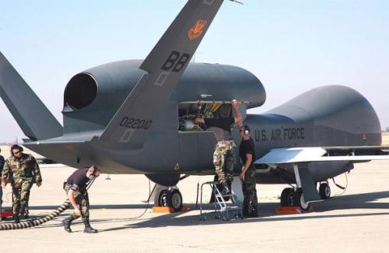
БПЛА (беспилотные летательные аппараты)

Slide 19
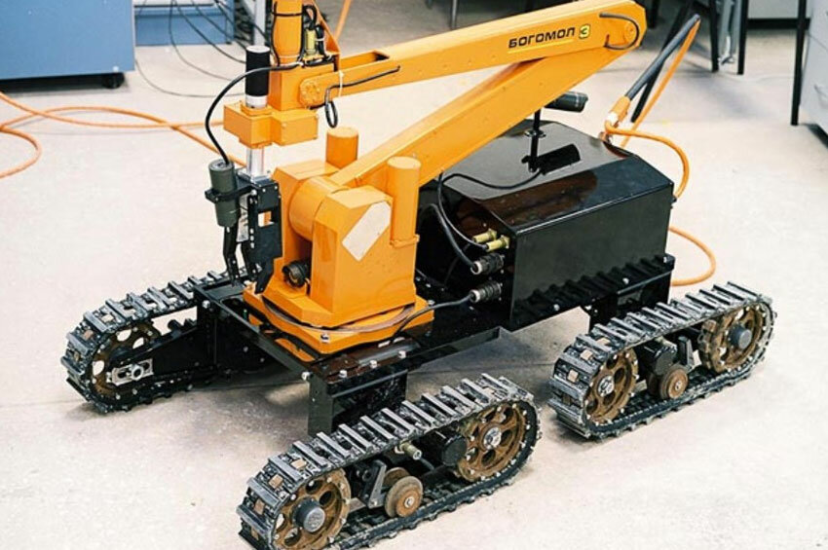
Российский «Богомол-3», созданный еще в 2004 году, поднимается по ступенькам высотой в 20 см и работает с зарядами, прикрепленными к днищу машины.

Slide 20
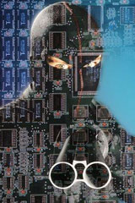
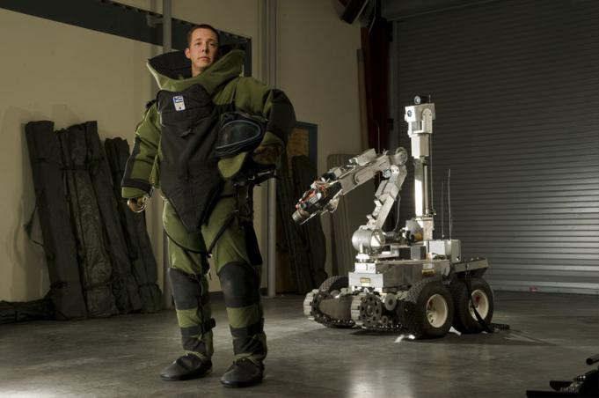
Солдат будущего

Slide 21
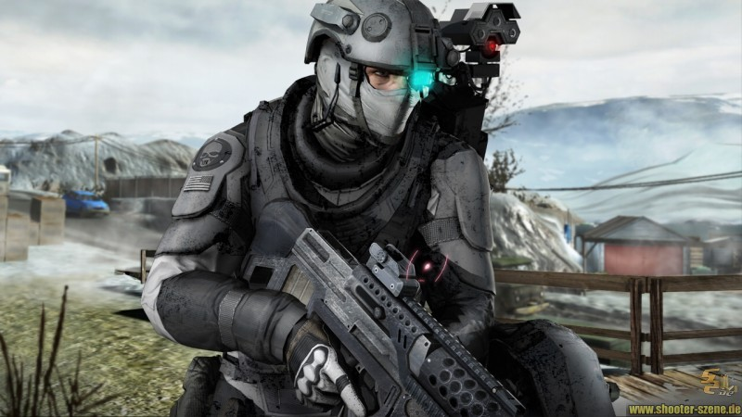
Солдат будущего

Slide 22
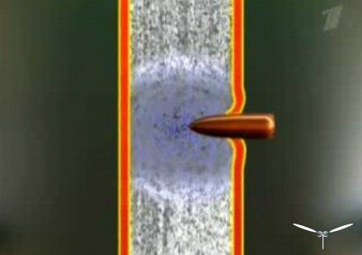
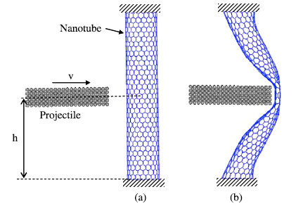
Бронежилет
При приближении пули или осколков частички будут мгновенно выстраиваются в линию, в результате чего волокно станет в 50 раз более жестким и прочным, чем в нормальных условиях

Slide 23
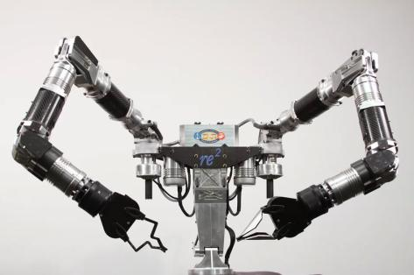
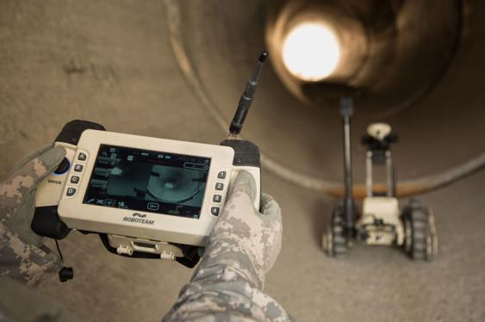

Slide 24
Литература. Интернет ресурсы:
РЭШ Российская электронная школа https://resh.edu.ru/subject/8/6/
Урок 6. технология как основа производства - Технология - 6 класс - Российская электронная школа (resh.edu.ru)
Учебник Технология (Индустриальные технологии), 7 класс, А.Д.Тищенко, В.Д.Симоненко, Москва, «Ванта-Граф, 2014.
Невероятные Военные Технологии в Действии - Яндекс.Видео (yandex.ru)
Военные роботы: технологии на службе армии | Robo-Sapiens.ru | Яндекс Дзен (yandex.ru)
http://wikipedia.org 5. Альтман Ю. Военные нанотехнологии. Возможности применения и превентивного контроля вооружений. М. Техносфера,2006
https://mega-talant.com/biblioteka/tehnologiya-malchiki/klass-18

